Slide 1



TRƯỜNG THPT TÂY SƠN
CHÀO MỪNG QUÝ THẦY CÔ VỀ DỰ GIỜ THĂM LỚP 10A6
GV : Nguyễn Thị Thúy Dung
Lớp: 10A6

Slide 2
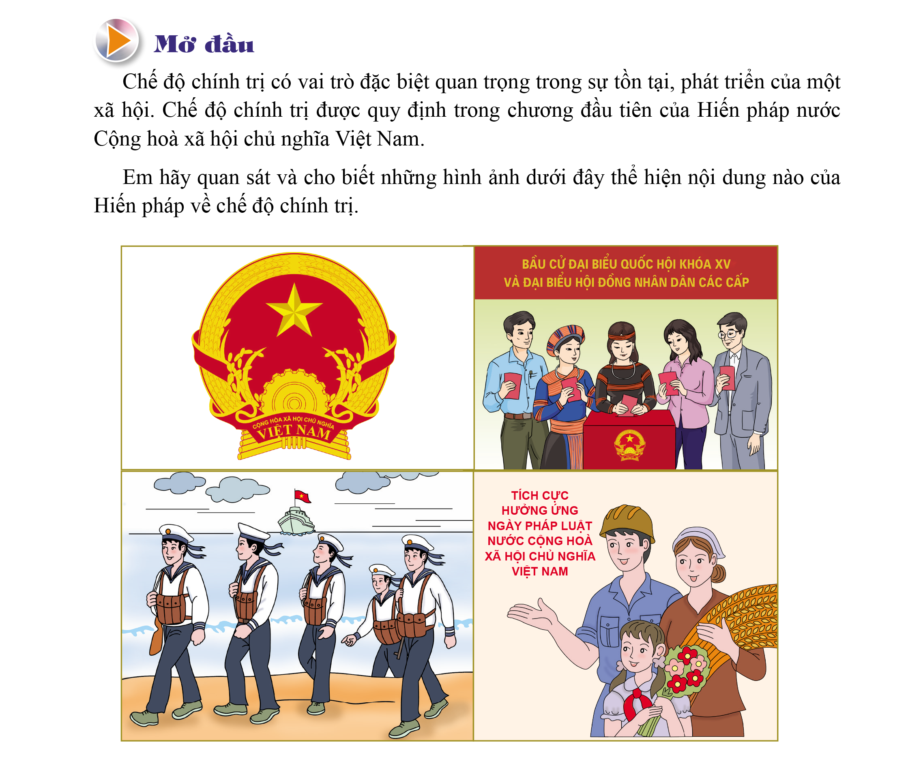
KHỞI ĐỘNG
Em hãy quan sát các hình ảnh sau và cho biết những hình ảnh này thể hiện nội dung nào của Hiến pháp về chế độ chính trị.

Slide 3
Quốc huy nước Cộng hoà xã hội chủ nghĩa Việt Nam

Slide 4
Bảo vệ biển đảo Việt Nam.

Slide 5
Cử tri đi bầu cử đại biểu Quốc hội và Hội đồng nhân dân các cấp.

Slide 6
Ngày pháp luật Việt Nam 9/11

Slide 7

BÀI 15: HIẾN PHÁP
NƯỚC CỘNG HÒA XÃ HỘI CHỦ NGHĨA VIỆT NAM
VỀ CHẾ ĐỘ CHÍNH TRỊ

Slide 8
NỘI DUNG BÀI HỌC
Quy định của Hiến pháp về tên nước, hình thức chính thể, chủ quyền của lãnh thổ quốc gia Việt Nam
Quy định của Hiến pháp về bản chất của Nhà nước và tổ chức quyền lực chính trị
Quy định của Hiến pháp về đường lối đối ngoại
Thực hiện nghĩa vụ tuân theo Hiến pháp về chế độ chính trị

Slide 9

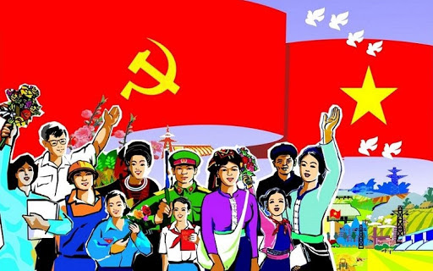
- Hiến pháp năm 2013 khẳng định: Nước Cộng hoà xã hội chủ nghĩa Việt Nam là một nước độc lập, có chủ quyền, thống nhất và toàn vẹn lãnh thổ, bao gồm đất liền, hải đảo, vùng biển và vùng trời (Điều 1, HP 2013).

Slide 10

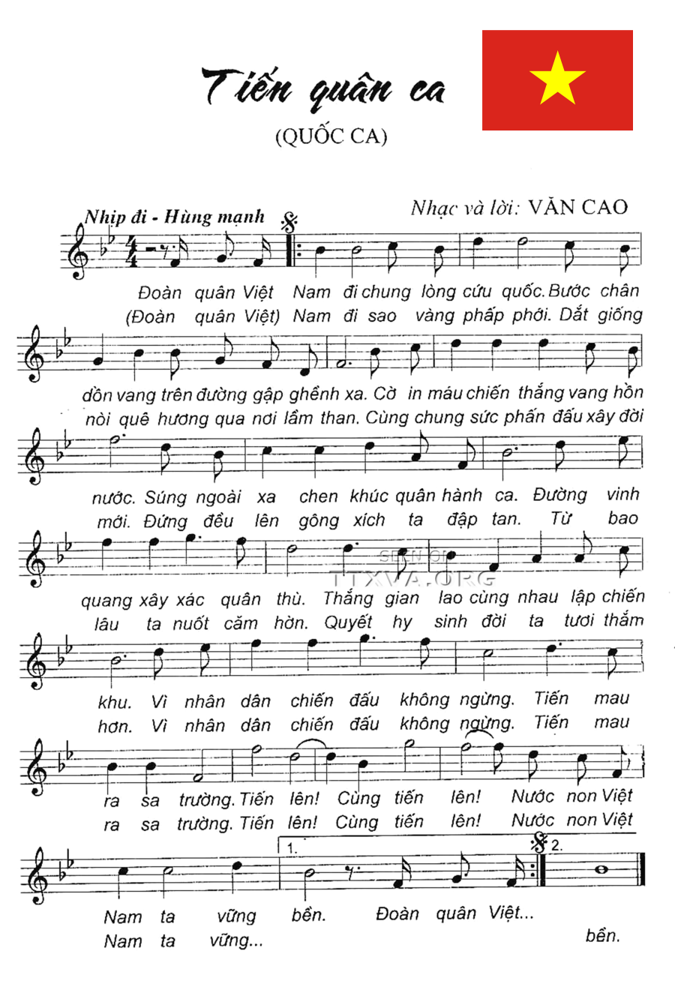

- Hiến pháp năm 2013 quy định cụ thể về Quốc kì, Quốc huy, Quốc ca, Quốc khánh và Thủ đô của nước Cộng hòa xã hội chủ nghĩa Việt Nam.

Slide 11
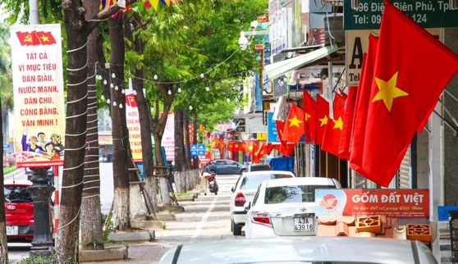
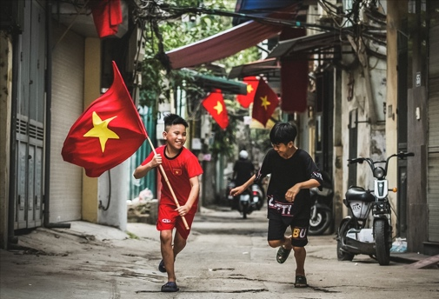
Quốc khánh: ngày 2/9 hằng năm

Slide 12

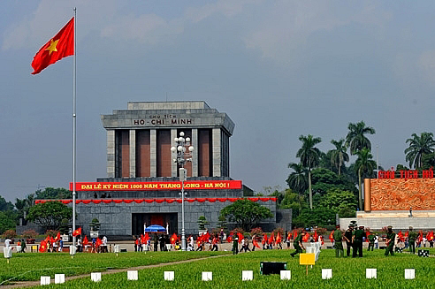
Thủ đô: Hà Nội

Slide 13
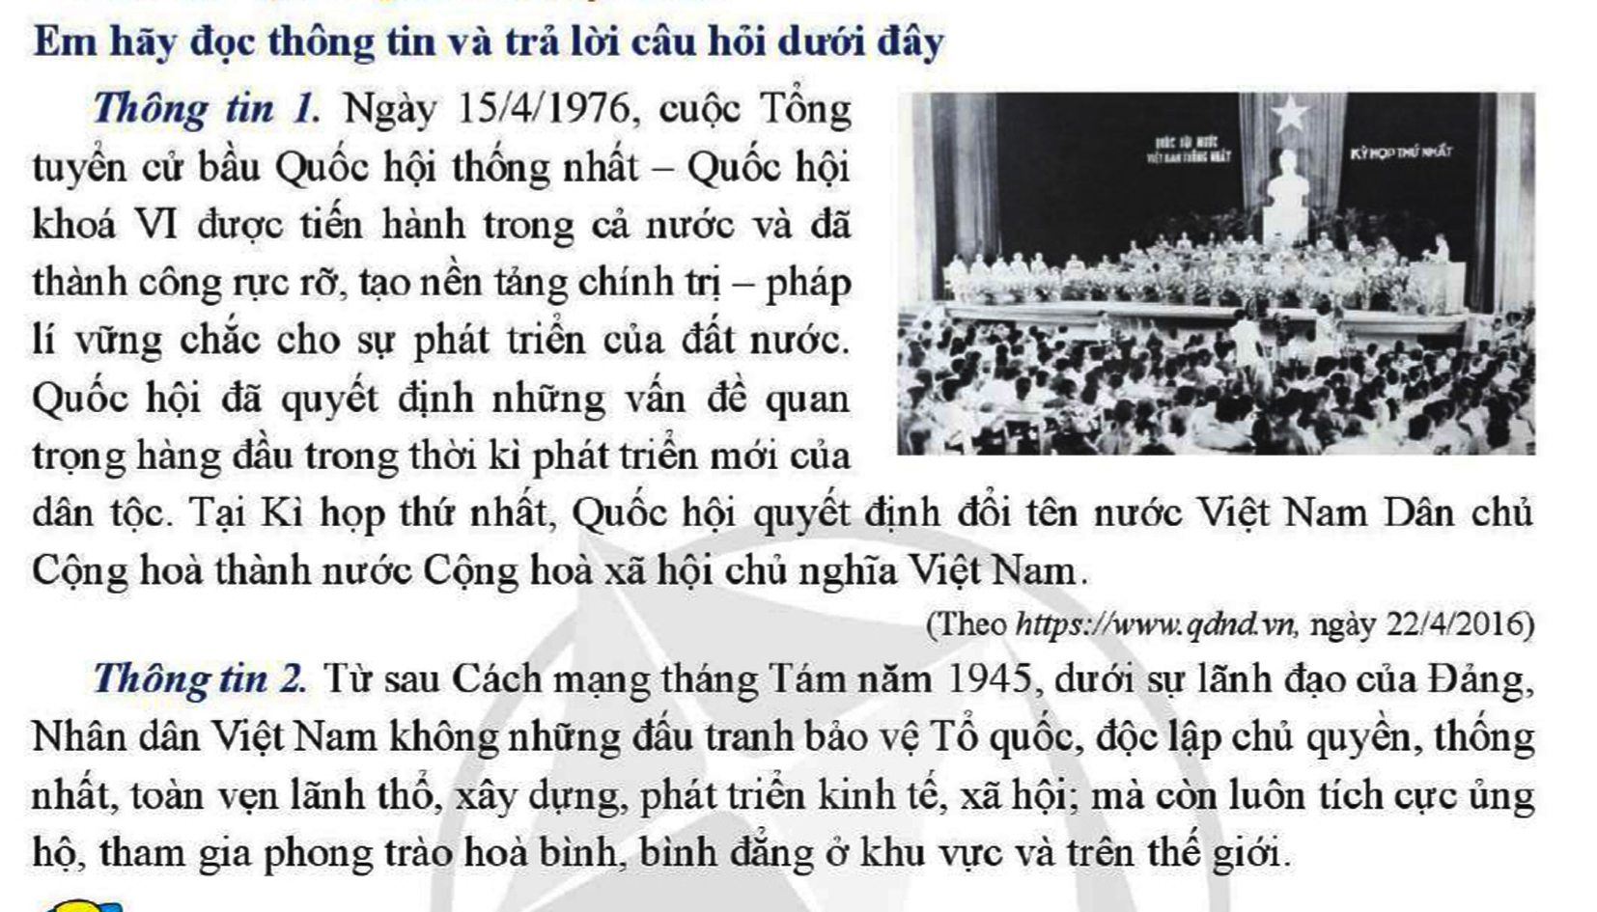
1. Quy định của Hiến pháp về tên nước, hình thức chính thể, chủ quyền lãnh thổ quốc gia của Việt Nam
a) Theo em, các thông tin trên đề cập đến những vấn đề cơ bản nào của quốc gia?
b) Vì sao nội dung của những thông tin đó được quy định trong Hiến pháp?

Slide 14

Hiến pháp năm 2013 quy định chỉnh thể của nước Việt Nam là gì?

Slide 15

HIẾN PHÁP NĂM 2013 VỀ CHỦ QUYỀN, LÃNH THỔ
Đất liền
Hải đảo
Nước Cộng hoà xã hội chủ nghĩa Việt Nam là một nước độc lập, có chủ quyền, thống nhất và toàn vẹn lãnh thổ, bao gốm
CHỦ QUYỀN VÀ LÃNH THỔ
Vùng biển
Vùng
trời

Slide 16


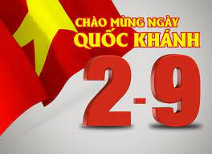
Quốc kỳ nước Cộng hòa xã hội chủ nghĩa Việt Nam hình chữ nhật, chiều rộng bằng hai phần ba chiều dài, nền đỏ, ở giữa có ngôi sao vàng năm cánh.
Quốc huy nước Cộng hòa xã hội chủ nghĩa Việt Nam hình tròn, nền đỏ, ở giữa có ngôi sao vàng năm cánh, xung quanh có bông lúa, ở dưới có nửa bánh xe răng và dòng chữ Cộng hòa xã hội chủ nghĩa Việt Nam.
Quốc khánh nước Cộng hòa xã hội chủ nghĩa Việt Nam là ngày Tuyên ngôn độc lập 2 tháng 9 năm 1945.

Slide 17
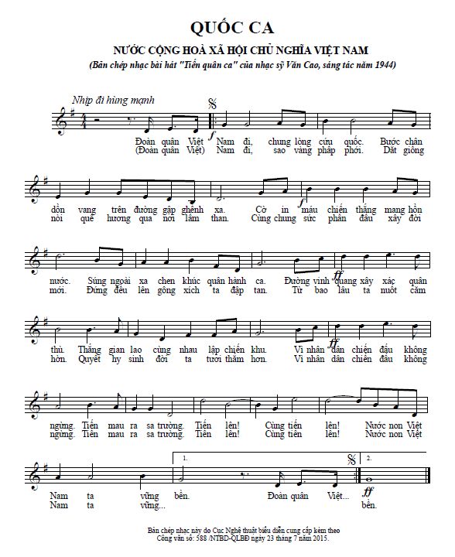
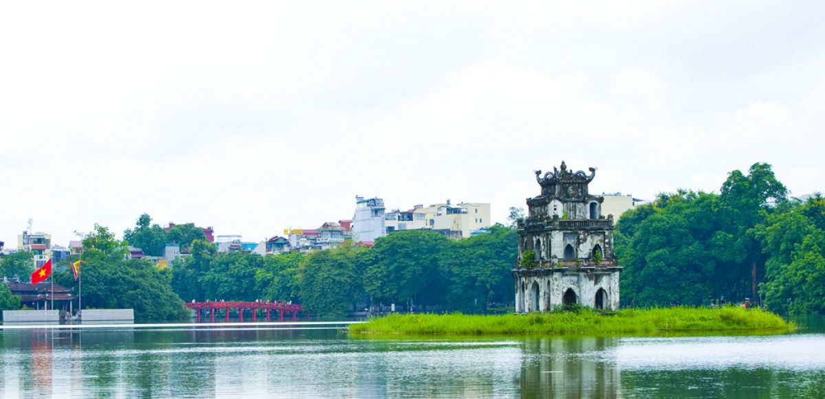

Slide 18
2. Quy định của Hiến pháp về bản chất của Nhà nước và tổ chức quyền lực chính trị
Thảo luận nhóm
Nhóm 1: Đọc thông tin SGK, tr.93,94, xác định bản chất của Nhà nước CHXHCN Việt Nam?
Nhóm 2: Nhân dân thực hiện quyền lực nhà nước bằng cách thức nào? Nguyên tắc bầu cử là gì?
Nhóm 3: Đọc thông tin SGK, tr.93,94, xác định vai trò của Đảng Cộng sản Việt Nam?
Nhóm 4: Đọc thông tin SGK, tr.93,94, xác định nhiệm vụ của Mặt trận Tổ quốc Việt Nam và các tổ chức chính tri – xã hội thành viên?

Slide 19
NHÀ NƯỚC CỘNG HÒA XÃ HỘI CHỦ NGHĨA VIỆT NAM
- Là nhà nước pháp quyền xã hội chủ nghĩa của Nhân dân, do Nhân dân, vì Nhân dân
Bản chất
-Do Nhân dân làm chủ; tất cả quyền lực nhà nước thuộc về Nhân dân mà nền tảng là liên minh giữa giai cấp công nhân với giai cấp nông dân và đội ngũ trí thức.
Bản chất
Quyền lực nhà nước là thống nhất, có sự phân công, phối hợp, kiểm soát giữa các cơ quan nhà nước trong việc thực hiện các quyền lập pháp, hành pháp, tư pháp.
Bản chất

Slide 20
TỔ CHỨC QUYỀN LỰC CHÍNH TRỊ VIỆT NAM
Đảng Cộng sản Việt Nam
Nhà nước
Là lực lượng lãnh đạo Nhà nước và xã hội
Đảng
Nhà nước
Quản lí xã hội bằng Hiến pháp và pháp luật, thực hiện nguyên tắc tập trung dân chủ
Mặt trận Tổ quốc
Và các tổ chức chính trị - xã hội
Tập hợp, phát huy sức mạnh đại đoàn kết toàn dân tộc, vừa chăm lo, bảo vệ các lợi ích thiết thực,
Giáo dục nâng cao trình độ mọi mặt cho đoàn viên, hội viên, vừa tham gia quản li nhà nước, quản lí xã hội
Tổ chức CT_XH
Mặt trận

Slide 21
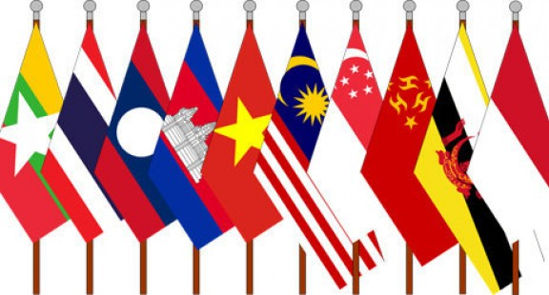
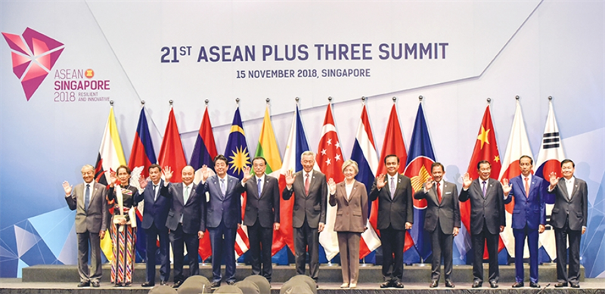
Đường lối đối ngoại
Nước Cộng hòa xã hội chủ nghĩa Việt Nam thực hiện nhất quán đường lối đối ngoại độc lập, tự chủ, hòa bình, hữu nghị, hợp tác và phát triển; đa phương hóa, đa dạng hóa quan hệ, chủ động và tích cực hội nhập, hợp tác quốc tế trên cơ sở tôn trọng độc lập, chủ quyền và toàn vẹn lãnh thổ, không can thiệp vào công việc nội bộ của nhau, bình đẳng, cùng có lợi; tuân thủ Hiến chương Liên hợp quốc và điều ước quốc tế mà Cộng hòa xã hội chủ nghĩaViệt Nam là thành viên; là bạn, đối tác tin cậy và thành viên có trách nhiệm trong cộng đồng quốc tế vì lợi ích quốc gia, dân tộc, góp phần vào sự nghiệp hòa bình, độc lập dân tộc, dân chủ và tiến bộ xã hội trên thế giới.

Slide 22

LUYỆN TẬP

Slide 23
Câu 1. Em hãy cho biết khẳng định nào sau đây là đúng với các quy định của Hiến pháp về chế độ chính trị? Vì sao?
A. Nhà nước Cộng hoà xã hội chủ nghĩa Việt Nam tôn trọng độc lập, chủ quyền và toàn vẹn lãnh thổ của các quốc gia trên thế giới.
B. Nhà nước Cộng hoà xã hội chủ nghĩa Việt Nam chỉ có quan hệ hợp tác với các nước trong khu vực Đông Nam Á và châu Á.
C. Nhà nước Cộng hoà xã hội chủ nghĩa Việt Nam là quốc gia đa dân tộc và các dân tộc bình đẳng, đoàn kết, hợp tác chặt chẽ với nhau.
D. Nhà nước Cộng hoà xã hội chủ nghĩa Việt Nam luôn giải quyết mọi vấn đề trên cơ sở luật pháp quốc tế trong mối quan hệ với các nước.
E. Nhà nước Cộng hoà xã hội chủ nghĩa Việt Nam thực hiện quyền lực nhà nước bằng hình thức duy nhất là dân chủ trực tiếp.

Slide 24
Câu 1. Em hãy cho biết khẳng định nào sau đây là đúng với các quy định của Hiến pháp về chế độ chính trị? Vì sao?
A. Nhà nước Cộng hoà xã hội chủ nghĩa Việt Nam tôn trọng độc lập, chủ quyền và toàn vẹn lãnh thổ của các quốc gia trên thế giới.
C. Nhà nước Cộng hoà xã hội chủ nghĩa Việt Nam là quốc gia đa dân tộc và các dân tộc bình đẳng, đoàn kết, hợp tác chặt chẽ với nhau.
D. Nhà nước Cộng hoà xã hội chủ nghĩa Việt Nam luôn giải quyết mọi vấn đề trên cơ sở luật pháp quốc tế trong mối quan hệ với các nước.
Nhà nước Việt Nam luôn tôn trọng độc lập, chủ quyền và toàn vẹn lãnh thổ, không can thiệp vào công việc nội bộ của nhau, bình đẳng, cùng có lợi, tuân thủ Hiền chương Liên hợp quốc và điều ước quốc tế mà nước Cộng hoà xã hội chủ nghĩa Việt Nam là thành viên, là bạn, đối tác tin cậy và thành viên có trách nhiệm trong cộng đồng quốc tế vì lợi ích quốc gia, dân tộc, góp phần vào sự nghiệp hoà bình, độc lập dân tộc, dân chủ và tiến bộ xã hội trên thế giới.

Slide 25
Câu 2. Em hãy đánh giá các hành vi thực hiện nghĩa vụ tuân theo Hiến pháp về chế độ chính trị trong các trường hợp dưới đây:
A. Chị M không tích cực tham gia góp ý dự thảo luật của Nhà nước. | Chị M không thực hiện nghĩa vụ tuân theo Hiến pháp về chế độ chính trị. Chị M không tham gia vào đóng góp, xây dựng và phát triển luật của Nhà nước.
B. Uỷ ban nhân dân và Mặt trận Tổ quốc xã B luôn tích cực phổ biến, tuyên truyền và tạo mọi điều kiện cho nhân dân trực tiệp, bình đẳng, bỏ phiếu kín để bầu cử Hội đông nhân dân. | Uỷ ban nhân dân và Mặt trận Tổ quốc xã B thực hiện nghĩa vụ tuân theo Hiến pháp về chế độ chính trị. UBND xã B đã tích cực tuyên truyền dến người dân cách thức để bầu cử.
C. Anh K rất vui vẻ chia sẻ cho khách nước ngoài về một danh lam thắng cảnh của đất nước Việt Nam khi được hỏi. | Anh K đã thực hiện nghĩa vụ tuân theo Hiến pháp về chế độ chính trị. Anh K đã góp phần quảng bá du lịch Việt Nam.
D. Em Q luôn tự hào khi hát Quốc ca trong giờ chào cờ của trường. | Em Q đã thực hiện nghĩa vụ tuân theo Hiến pháp về chế độ chính trị. Q đã tôn trọng Quốc ca nước Cộng hòa xã hội Việt Nam, điều này cho thấy niềm tự hào của Q khi là người dân Việt Nam.

Slide 26
Câu 3. Nhà nước tổ chức trưng câu dân ý về Luật Nghĩa vụ quân sự, bạn T đã tích cực tham gia đóng góp ý kiến qua hòm thư góp ý của Quốc hội, đồng thời, còn động viên bạn bè cùng tham gia để hoàn thiện luật cho phù hợp với thực tiễn đất nước.
Theo em, T và các bạn đã thực hiện những quyền gì trong việc tham gia trưng cầu ý dân?
T và các bạn đã thực hiện những quyền: Quyền bỏ phiếu để biểu quyết khi Nhà nước tổ chức trưng cầu ý dân.

Slide 27
Em đồng ý với ý kiến của M.
Câu 4. Khi tìm hiểu về bản chất của Nhà nước, M cho rằng, Nhà nước pháp quyền xã hội chủ nghĩa Việt Nam là nhà nước tổ chức và hoạt động trên cơ sở Hiến pháp, tôn trọng và bảo vệ Hiến pháp.
Em có đồng ý với ý kiến của M không? Vì sao?
Thể chế hoá quan điểm xây dựng Nhà nước pháp quyền XHCN của Đảng, Điều 2 Hiến pháp năm 2013 khẳng định:
1. Nhà nước Cộng hòa XHCN Việt Nam là Nhà nước pháp quyền XHCN của Nhân dân, do Nhân dân, vì Nhân dân;
2. Nước Cộng hòa XHCN Việt Nam do Nhân dân làm chủ, tất cả quyền lực nhà nước thuộc về Nhân dân mà nền tảng là liên minh giữa giai cấp công nhân với giai cấp nông dân và đội ngũ trí thức;
3. Quyền lực nhà nước là thống nhất có sự phân công, phối hợp, kiểm soát giữa các cơ quan nhà nước trong việc thực hiện các quyền lập pháp, hành pháp, tư pháp”.

Slide 28
Câu 5. Q thắc mắc, tại sao nước ta lại cần mở rộng quan hệ ngoại giao với nhiều nước trên thế giới nhưng phải giữ vững độc lập, chủ quyền quốc gia.
Căn cứ vào nội dụng bài học, em hãy giải thích cho Q.
Nước ta lại cần mở rộng quan hệ ngoại giao với nhiều nước trên thế giới nhưng phải giữ vững độc lập, chủ quyền quốc gia bởi vì: Hiện nay, quan hệ cạnh tranh chiến lược giữa một số nước diễn ra gay gắt, tác động mạnh mẽ đến khu vực và thế giới, trong đó có Việt Nam. Vì thế, khi thực hiện quan hệ ngoại giao, ta phải vận dụng phương thức vừa hợp tác, vừa đấu tranh một cách linh hoạt, có đối sách phù hợp với từng nước lớn, quan hệ với nước này không làm ảnh hưởng tới quan hệ với nước khác, cũng như không ảnh hưởng đến độc lập, chủ quyền quốc gia Việt Nam.

Slide 29
